Slide 1
Kelas Abstrak dan Interface

Slide 2
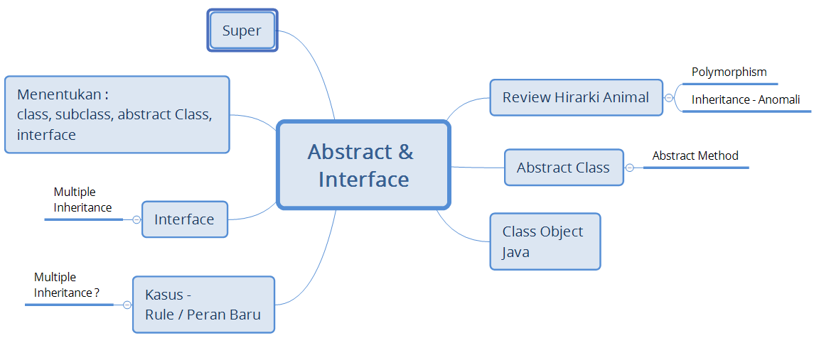
Outline

Slide 3
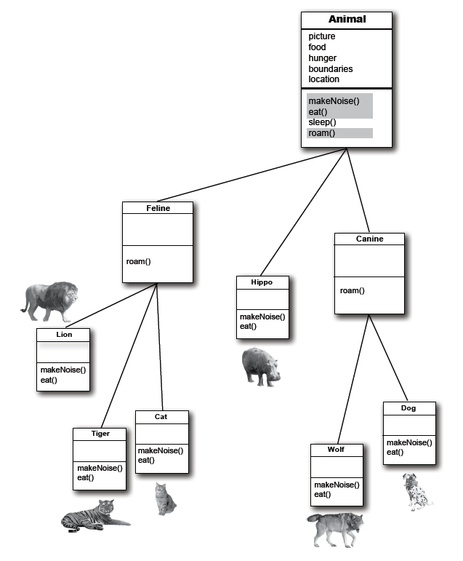
Review - Hirarki Animal

Slide 4
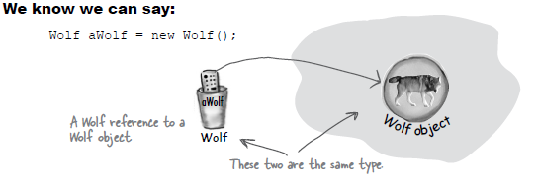
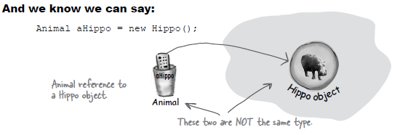
review - Polymorphism

Slide 5
Inheritance - Anomali
Animal anim = new Animal();
Object anim masih tidak jelas bentuknya, apakah Dog, Hippo, Lion, atau yang lain ?

Slide 6

Object anim
  isi instance variabel nya apa ?
    tidak jelas
ada Class yang seharusnya tidak pernah di buat objectnya -->
abstract Class
Class Abstract tidak akan bisa dibuat objectnya.
Class yang bisa dibuat objectnya : concrete class

Slide 7
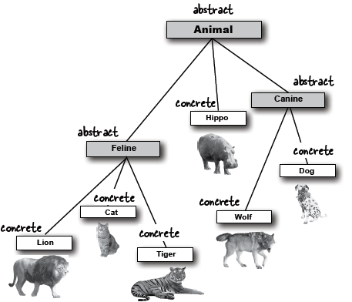

Slide 8
Abstract Method
dalam sebuah abstract class, bisa memiliki abstract method
Kalau sudah diberi identitas abstract method, maka harus di override oleh subclass nya.
  subclass harus meng-implement (override) semua abstract method
Abstract Method harus berada di dalam abstract class.

Slide 9
public abstract class Hewan {
abstract void setName();
abstract void setMakanan();
}

Slide 10
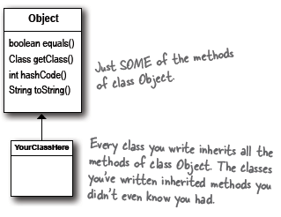
Class Object Java
Setiap class di Java pasti extend ke Class Object.
Class yang secara eksplisit tidak melakukan extend ke class object, makan akan dilakukan extend secara implisit (tidak tertulis)
class object memiliki method equals, getClass, hashCode, toString.
Semua class di java pasti juga memiliki method tsb di atas (dari konsep inheritance)

Slide 11
Kasus - Dog Class
Class Canine sesuai dengan spesifikasi.
Class Animal sesuai dengan spesifikasi.
Class Object juga sesuai dengan spesifikasi.
Bagaimana jika kita ingin menggunakan class dog dalam sebuah aplikasi hewan peliharaan (pet).

Slide 12
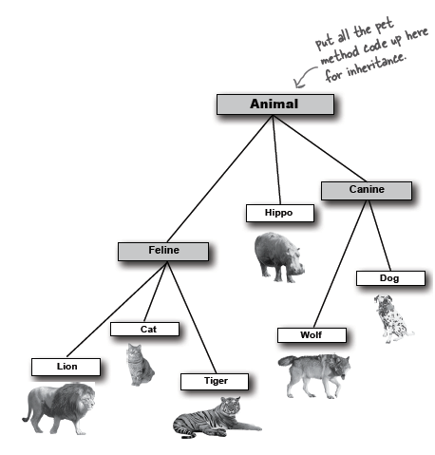
Pillihan ke-1
semua method pet masukkan ke animal
semua subclass otomatis akan inherit pet behavior
  apakah Lion termasuk pet ?
  Cat and dog bisa memiliki implementasi pet yang berbeda

Slide 13
Pilihan ke-2
sama dengan pilihan 1, kemudian semua method pet dimasukkan sebagai method abstract, sehingga memaksa semua subclass melakukan override methode pet.
semua animal jadi pet, logiskah ?

Slide 14
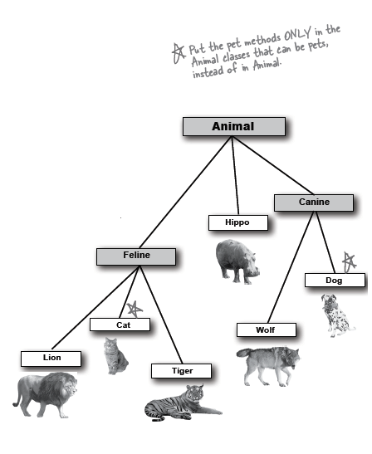
Pilihan ke-3
letakkan method pet hanya pada class yang bisa menjadi pet.
  Tidak ada kontrak, bisa jadi penamaan method tidak sama, nilai return type juga bisa berbeda
  tidak bisa memanfaatkan fitur polymorphism

Slide 15
jadi yang sebenarnya diperlukan adalah,
pet behavior hanya ada di class yang masuk dalam golongan pet,
ada kontrak yang menjamin kesamaan nama method
dan bisa menerapkan konsep polymorphism
Pakai 2 superclass ??
  Multiple inheritence, --> bad thing
  Dilarang

Slide 16
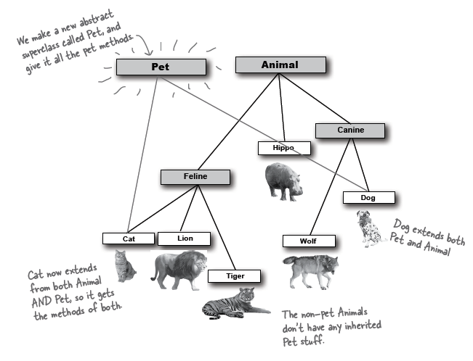

Slide 17
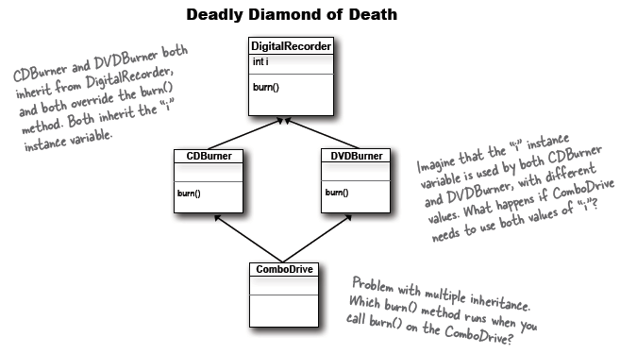
Multiple inheritence, --> bad thing

Slide 18
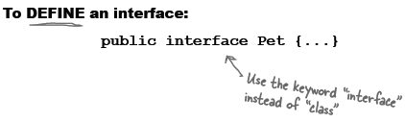
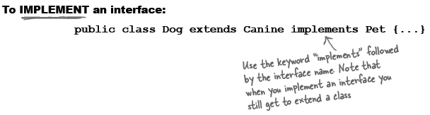
Interface
interface, sama dengan abstract class.
semua method dalam inteface adalah abstract method, jadi harus diimplementasikan dalam di subclassnya.

Slide 19
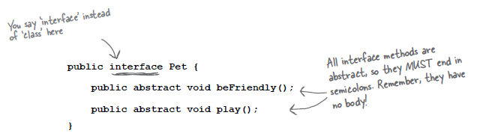
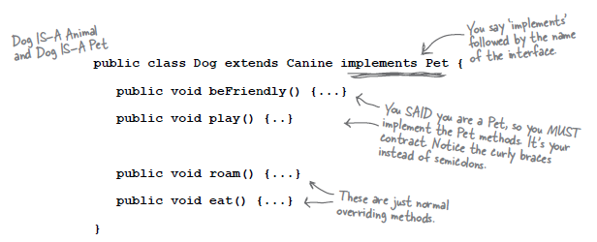

Slide 20
class dari inheritance yang berbeda bisa mengimplement interface yang sama.
Class bisa implement multiple interface (namun tidak boleh multiple inheritance)

Slide 21
menentukan Class, subclass, abstract class, dan interface
Buat class (biasa) jika class tersebut tidak extend dari class lain, atau jika class lain tidak memenuhi konsep 'IS-A'
Buat subclass jika dari class yang sudah dibuat, perlu ada class lagi yang lebih spesifik dan harus melakukan override atau menambahkan behavior baru.
Gunakan class abstract jika ingin mendefinisikan template untuk kumpulan subclass.
  Gunakan class abstract jika kita ingin memastikan bahwa tidak ada object yang bisa di buat dari sebuah class.
Gunakan interface jika kita ingin mendefinisikan role / peran baru (dengan behavior baru) yang bisa diimplement oleh class lain, dengan tidak memperhatikan keberadaan class tersebut dalam inheritance tree.

Slide 22
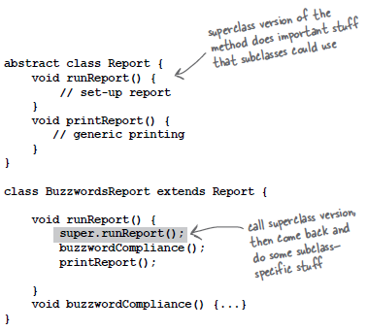
super
digunakan untuk memanggil method miliki superclass nya.

Slide 23
Latihan
buat tulisan singkat apa yang dimaksud dengan
  abstract class
  concrete Class
  interface
jelaskan dan berikan contoh kasus class kapan kita harus membuat abstract class, concrete class, dan interface

Slide 24
Referensi
“Head First Java”, Kathy Sierra & Bert Bates, O'Reilly, Chapter 2

